Slide 1
Муниципальное бюджетное образовательное учреждение
детский сад №7 города Кузнецка
Экскурсия по первой
младшей группе №3
«Капелька»
Воспитатели:
Максимова Т.В.
Леванова О.Э.

Slide 2
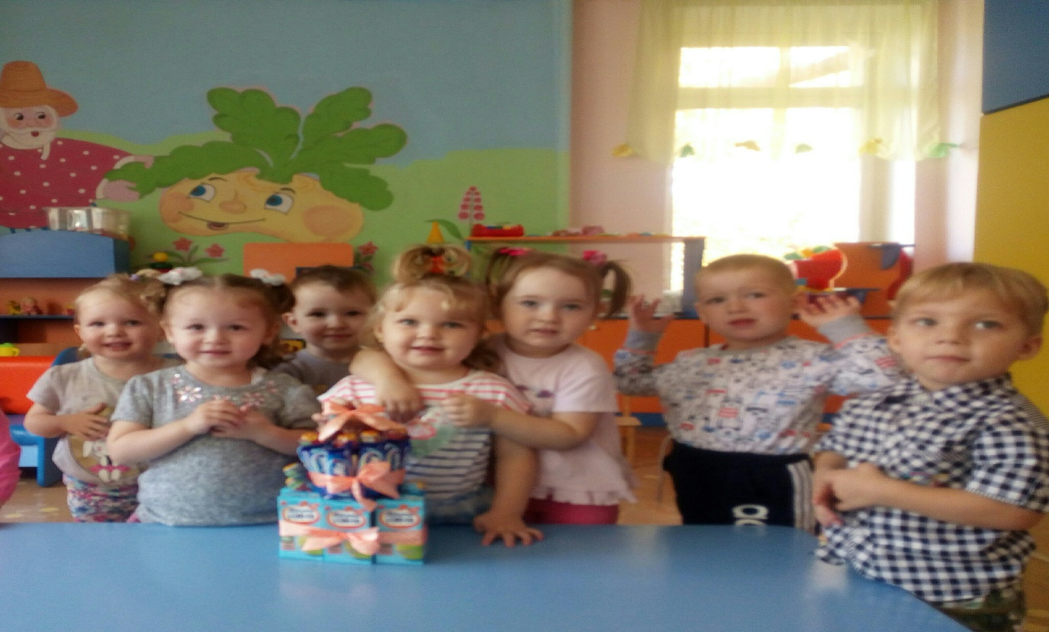
Приглашаем вас на экскурсию
в нашу группу

Slide 3
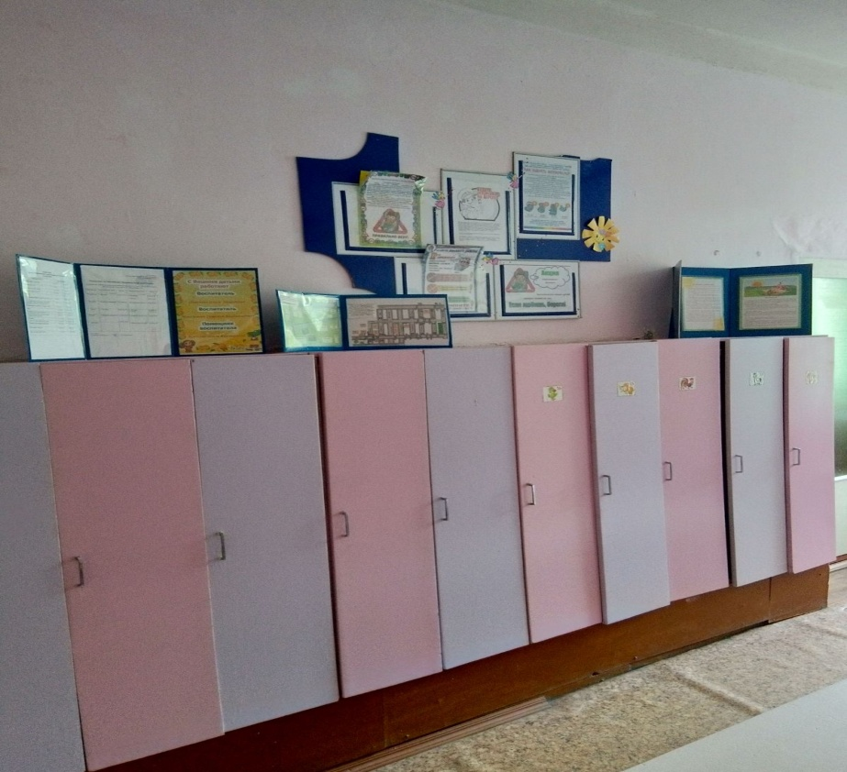
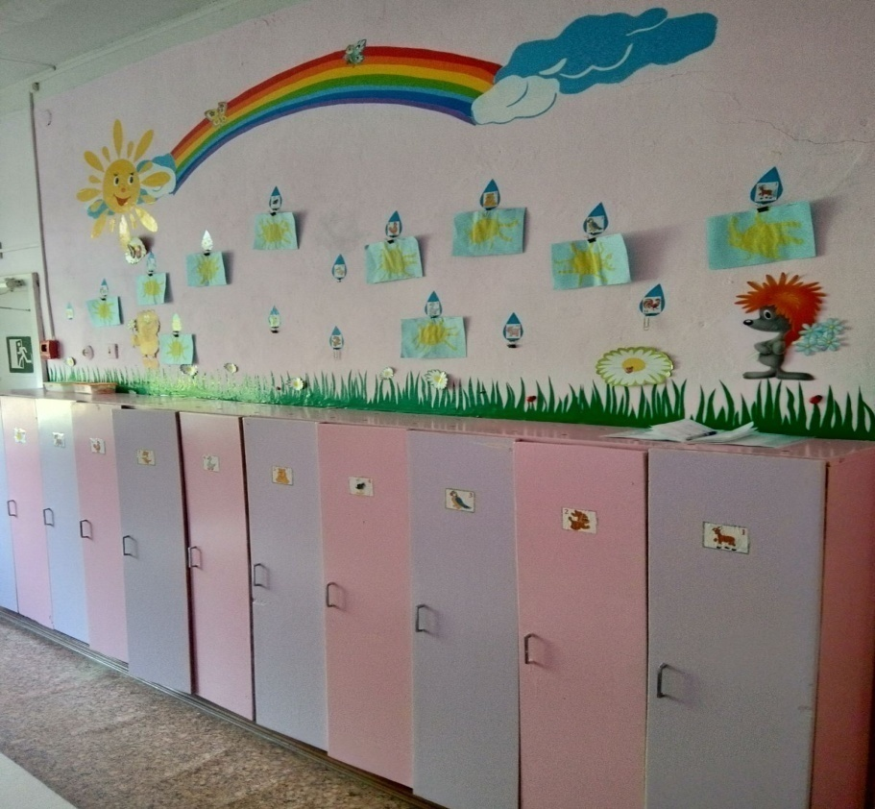
Раздевалка
Как заглянешь в раздевалку
Всюду видишь вернисаж.
Мы работы и информацию
По группе выставляем
Для родителей каждый раз

Slide 4
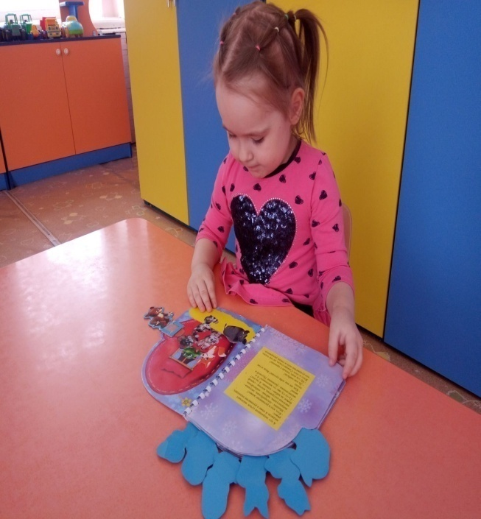
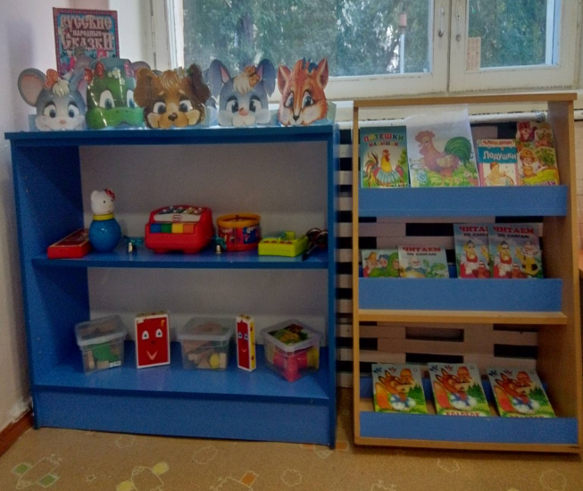
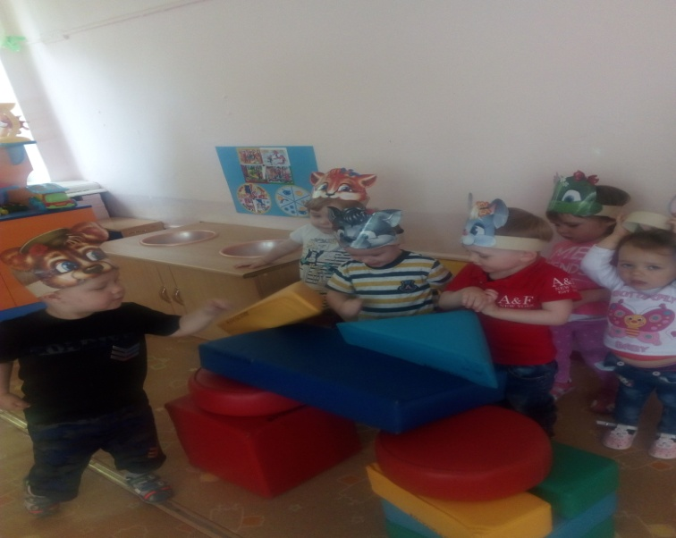
Центр «Мы артисты», «В гостях у сказки
Утром рано мы встаём,
В детский сад скорей идём.
Нас встречают с лаской
Новой доброй сказкой.
В нашей группе все актёры,
Кукловоды и танцоры.
Каждый день и каждый час
Мы хотим играть для Вас!!!

Slide 5
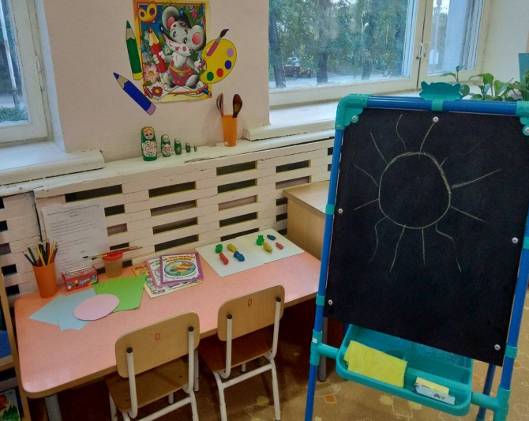
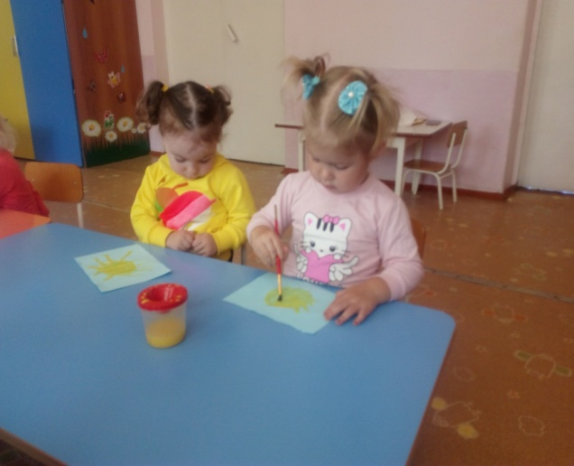
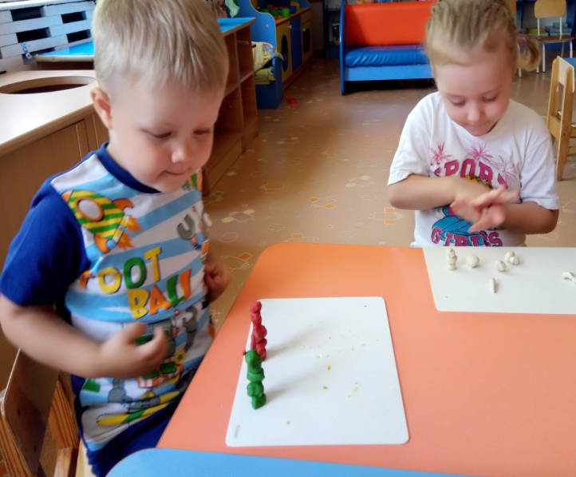
Центр «Маленькие художники»
Нарисуем жёлтый круг,
После лучики вокруг –
Пусть на белом свете
Ярче солнце светит!
На детей и на цветы,
Смотрит солнце с высоты,
Чтоб росли скорее
Их теплом согреет.

Slide 6
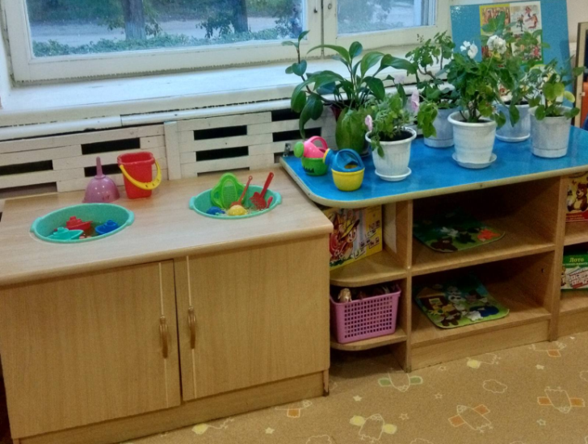
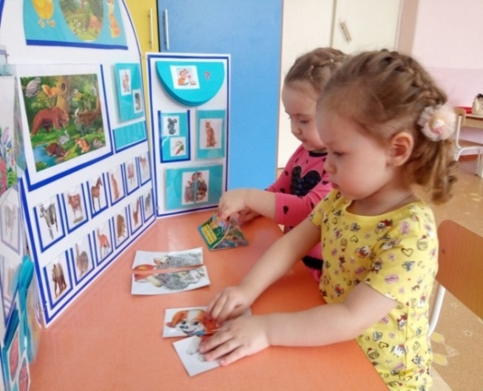
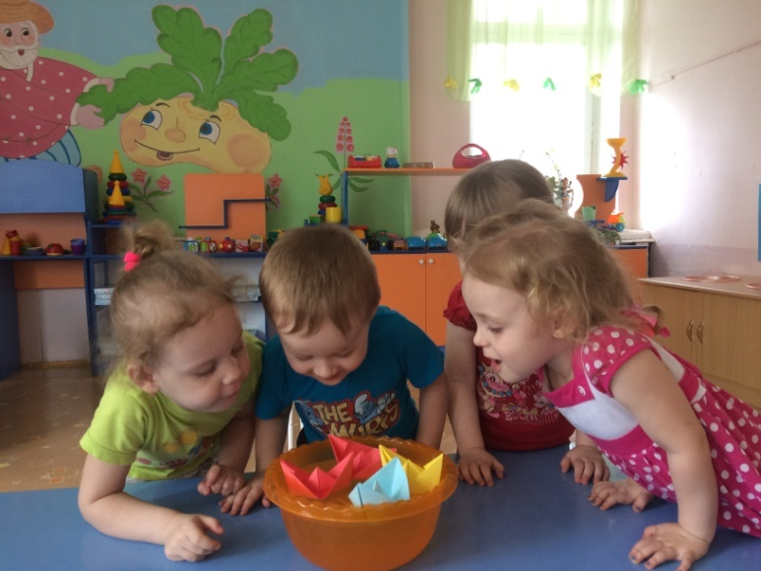
Центр «Природа и малыши»
Вот природный уголок,
Он понять нам многое помог.
Времена года изучаем,
По приметам их узнаем.
Знаем мы животных, птиц
И цветочки как полить.

Slide 7
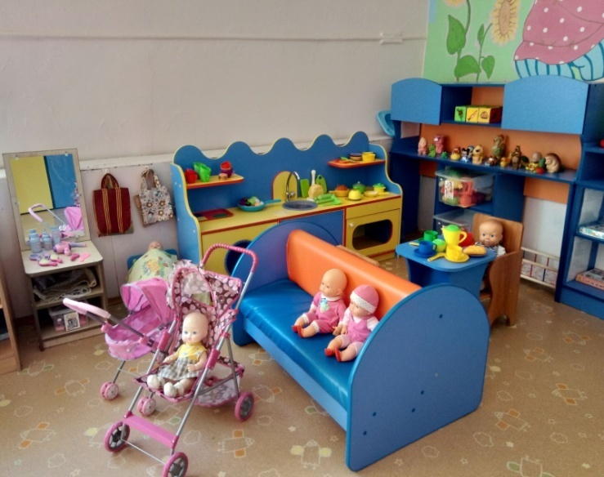
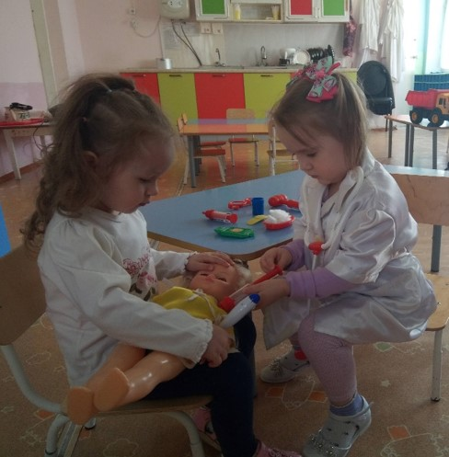
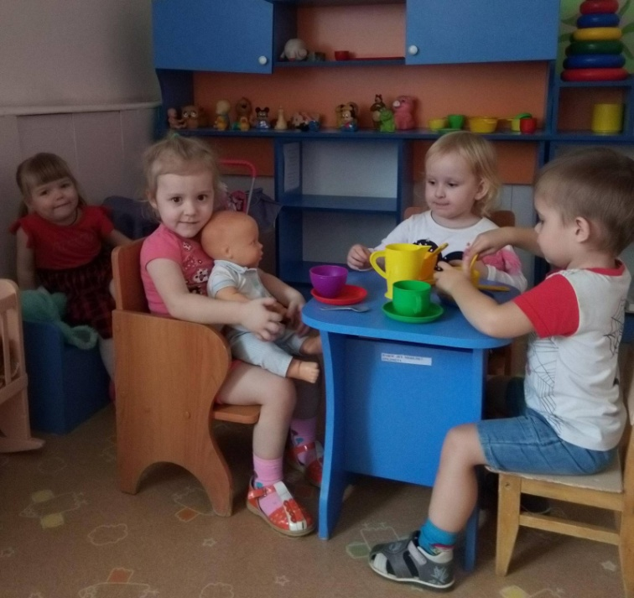
Центр «Мы – играем»
В дочки матери играем,
Кукол чаем угощаем.
Всё для Вани есть,
Нравится ребятам здесь

Slide 8
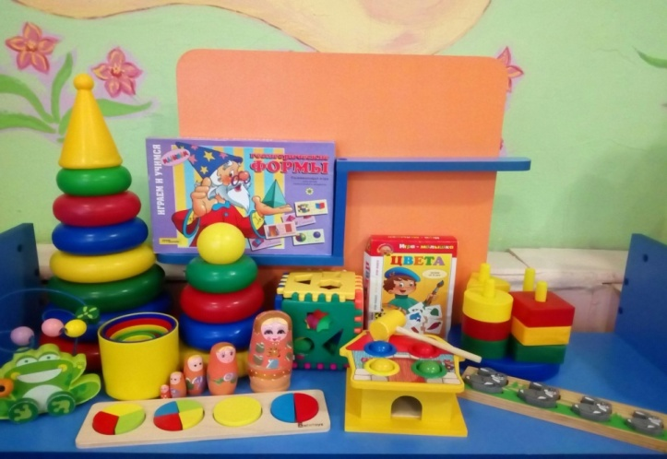
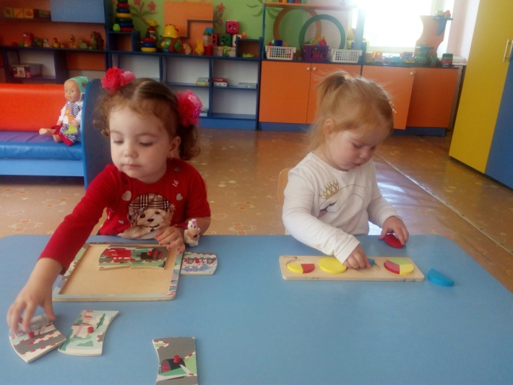
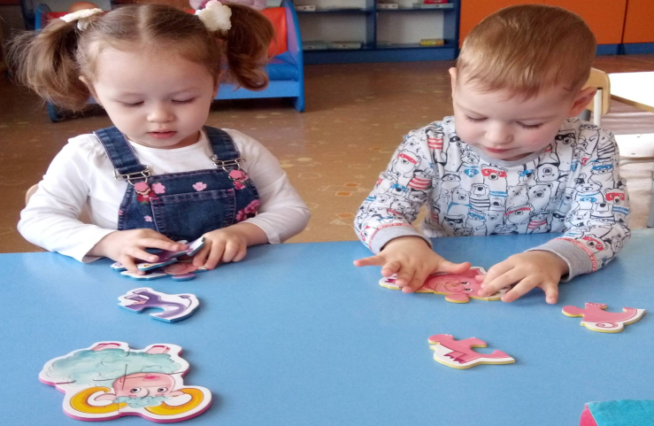
Центр сенсорного развития
Пальчики играть хотят
Два стола сенсорных есть
И игрушек здесь не счесть,
Ведь у маленьких ребят

Slide 9
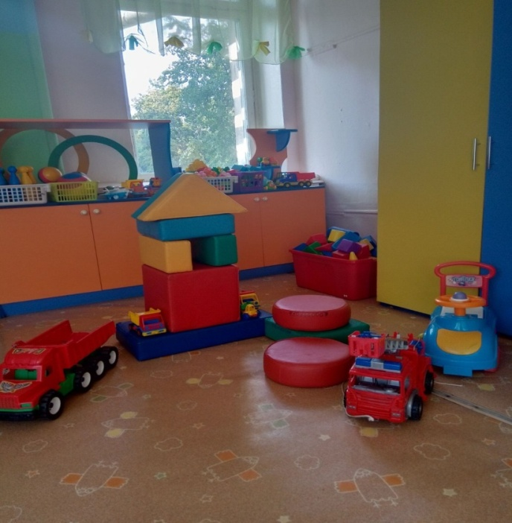
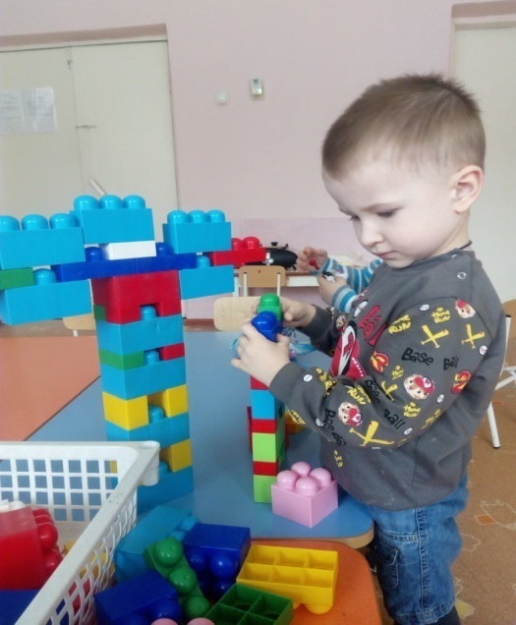
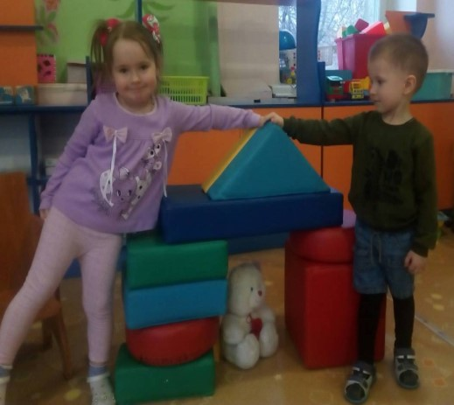
Центр «Строим сами»
Вот идёт строительство,
Cтроятся дома.
Вам создадут комфорт
И уют строители всегда.

Slide 10
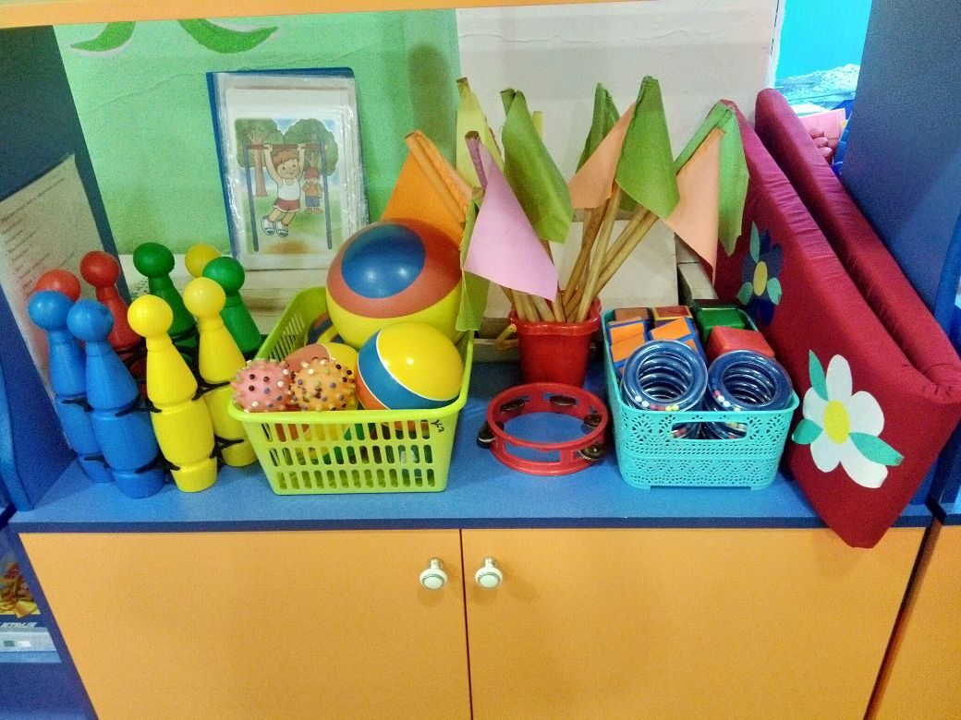
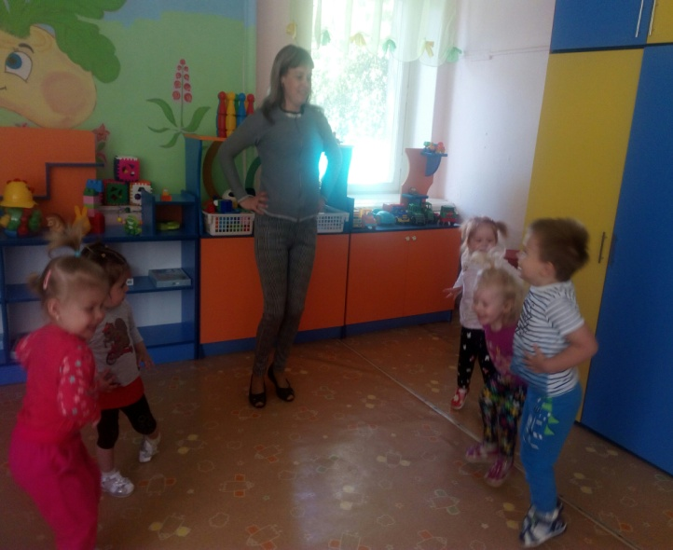
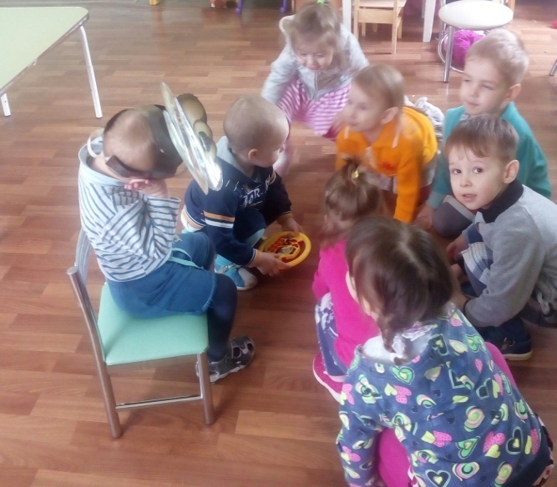
Центр «Малыши крепыши»
Вам представить мы хотим
Уголок спортивный
Хочешь ты здоровым быть?
Двигайся активно!

Slide 11
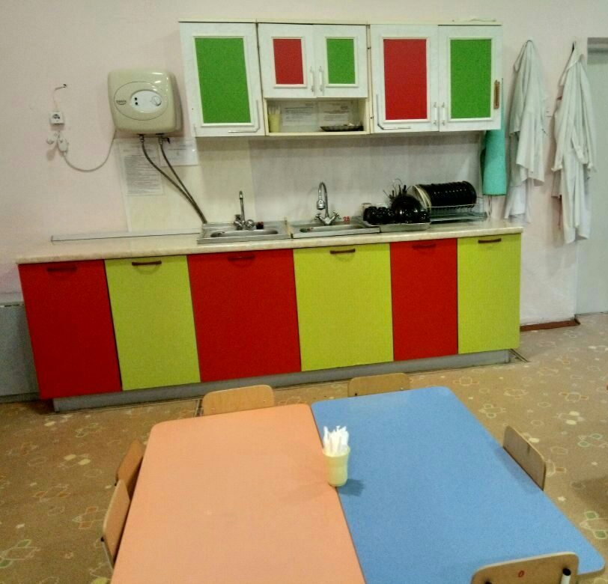
Столовая зона
В садике на стульчиках
Будем мы сидеть.
Будем кашу кушать,
Песни будем петь.

Slide 12
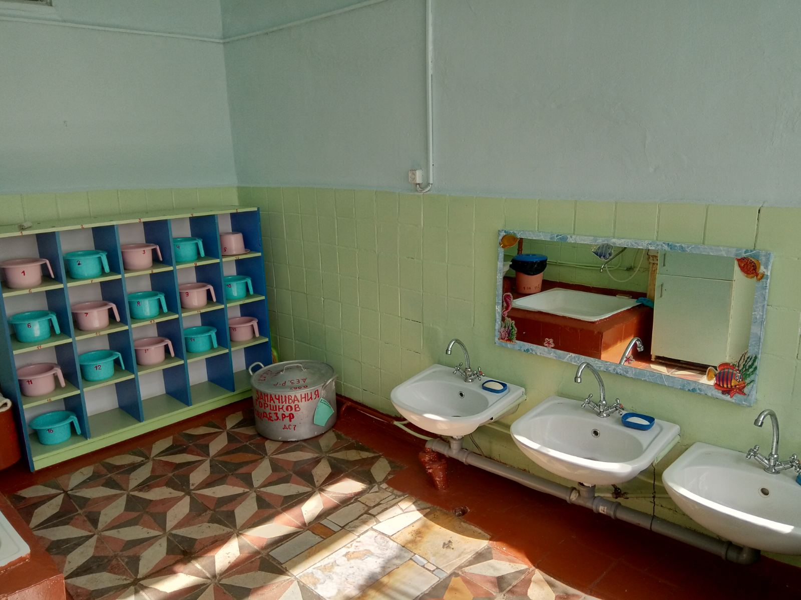
Туалет
В комнате у мойдодыра,
полотенце есть и мыло.
Руки здесь мы будем мыть,
И за чистотой следить.

Slide 13
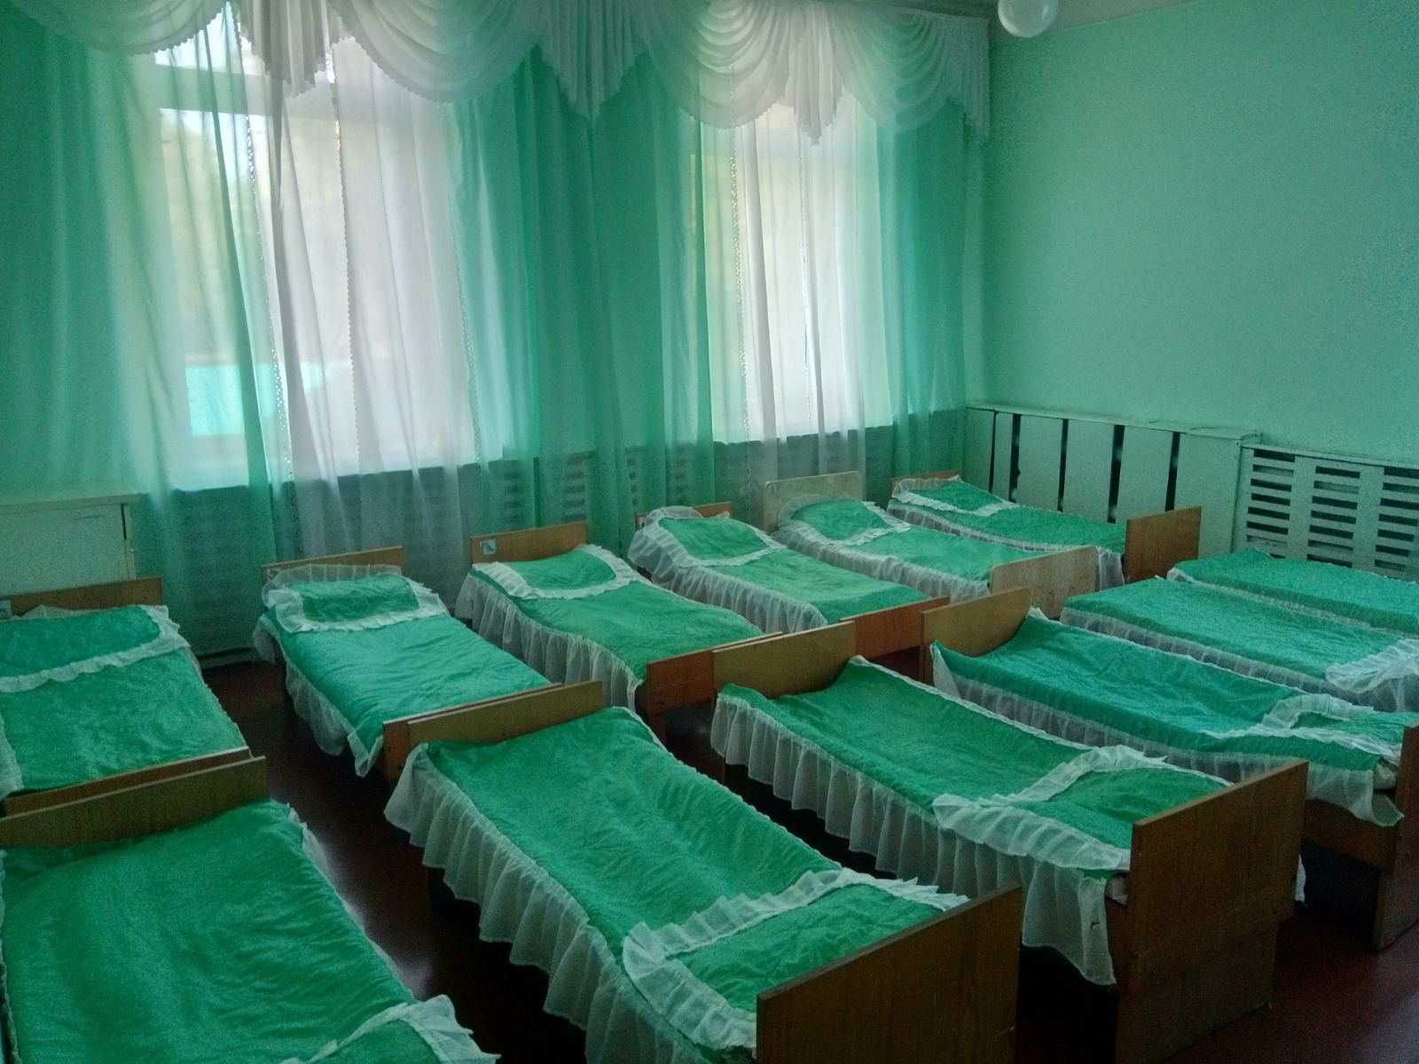
Спальня
Реснички опускаются,
Глазки закрываются.
Мы спокойно отдыхаем
Сном волшебным засыпаем.

Slide 14
Вот такая наша группа!
Нам будет очень приятно,
если вы её посетите.
Спасибо за внимание!!!

